Slide 1
Ørkenvandringen
Hvem, hvad, hvor?

Slide 2
Overordnet tidslinie
Abraham 2000 f. kr.
Jakob og Josef 1900 f. kr.
Israelitterne til Egypten 1876 f. kr.
Udgangen af Egypten 1446 f. kr.
Ørkenvandringen 1446 f. kr.
Indvandring i Kana´ans land 1406 f. kr.
Notes:
Hvor er vi henne i Bibelen og i historien
Få nogle til at give et kort resume af hvad det skete ved de forskellige begivenheder

Slide 3
Begivenheder i 2. Mos.
Kap. 1 Undertrykkelse i Egypten
Kap. 2-4 Moses’ fødsel og kald
Kap. 7-11 De 10 plager i Egypten
Kap. 12-13 Udgangen af Egypten
Kap. 14-19 Vandring til Sinai Bjerg
Kap. 20 De 10 bud
Kap. 21-31 Love og forordninger
Kap. 32 Guldkalven
Kap. 33-34 Fornyelse af pagten
Kap. 35-40 Tabernaklet (Telthelligdommen)
Notes:
Et fugleperspektiv på 2,3 og 4 Mosebog
Hvad skete der hvornår og hvor meget plads er der brugt på det.

Slide 4
Begivenheder i 3. Mos.
Kap.1-7 Love om ofringer
Kap. 8-9 Aron indvies til præst
Kap. 11-15 Renhedslove
Kap.16 Den store forsoningsdag
Kap. 17-27 Love og forordninger
Notes:
Her går der ringenes Herre 2 i den. Tingene rykker sig fortælle mæssigt ikke det helt store.
Der er rigtig mange kapitler om love for stort set alle ting.

Slide 5
Begivenheder i 4. Mos.
Kap. 1-10 Folketælling, levitternes opgaver, diverse love
Kap. 11-21 Opbrud fra Sinai, vandring i ørkenen, ulydighed, diverse love
Kap. 22-24 Bileam
Kap. 25-36 Vandring til området øst for Jordan, diverse love
Notes:
Her fortsætter lovene, kun afbrudt af et talende æsel. Også som i ringenes Herre
Det er faktisk allerede i 4. Mosebog at ørkenvandringen slutter – 5. Mosebog er Moses afskedstale.

Slide 6
Kronologisk gennemgang
2. Mos. kap. 1 v. 5 Josefs familie, 70 personer kom til Egypten
2. Mos. kap. 1 v. 6-22 Israelitterne bliver gjort til slaver, alle drengebørn skal slås ihjel
2. Mos. Kap. 2 Moses fødsel og flugt til Midjan (Saudiarabien)
Notes:
Under ørkenvandringen er der mange parraleller til Jesus og hans liv. Her bliver der også forordnet at alle drengebørn skal slås ihjel.
Læse 2. mos 2,11-15

Slide 7
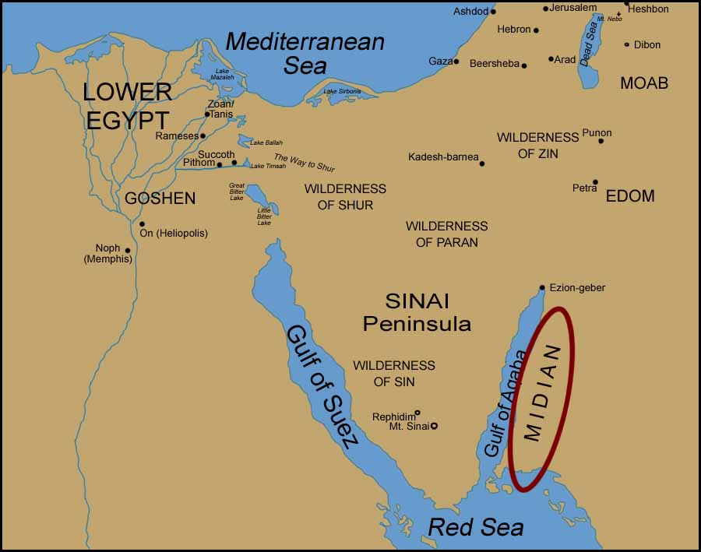
Kort
Notes:
Pege ud hvor Israel ligger i dag.

Slide 8
Kronologisk gennemgang
2. Mos. kap. 1 v. 5 Josefs familie, 70 personer kom til Egypten
2. Mos. kap. 1 v. 6-22 Israelitterne bliver gjort til slaver, alle drengebørn skal slås ihjel
2. Mos. kap. 2 Moses fødsel og flugt til Midjan (Saudiarabien)
2. Mos. kap. 3. Moses møder på Gud i den brændende tornebusk
Notes:
Moses møder Gud på bjerget Horeb
Jeg ER den jeg ER

Slide 9
Kort

Slide 10
Kronologisk gennemgang
De 10 plager, 2. Mos. kap. 7-11

Slide 11
Kort
Notes:
Israelitterne holdt til i Egyptens lavland i det nordlige Egypten Goshen – Bl.a i byen Ramses

Slide 12
Kronologisk gennemgang
De 10 plager, 2. Mos. kap. 7-11
Kap. 7 v. 14-25 Vand til blod (troldmænd kunne det samme; 7,22)
Kap. 7 v. 26-8,11 Frøer (troldmænd kunne det samme de kunne dog ikke få dem væk! 8,3)
Kap. 8 v. 12-15 Myg (ej troldmænd 8,14)
Kap. 8 v. 16-28 Fluer (ej Goshen 8,18)
Kap. 9 v. 1-7 Kvægpest (ej Goshen 9,6-7)
Kap. 9 v. 8-12 Bylder (ej Goshen 9,11)
Kap. 9 v. 13-35 Hagl (ej Goshen 9,26)
Kap. 10 v. 1-20 Græshopper (ej Goshen 10,5 og 15)
Kap. 10 v. 21-29 Mørke (ej Goshen 10,23)
Kap. 11 Drab på førstefødte (ej Goshen 11,7)
Notes:
Stigende alvor i plagerne. Faraos troldmænd bliver stadig mere uduelige. Der levnes ikke meget: Græshopperne skal æde det, der bliver tilbage efter haglvejret osv.
Læse kap 8, 16-28

Slide 13
Kronologisk gennemgang
Udgangen af Egypten, 2. Mos. kap. 12-13
Kap. 12
Den første påske - påskelammet
Israelitterne har været i Egypten 430 år
Israelitterne tæller nu 600.000 mand + deres familier
Notes:
Blodet er det vigtigste. Det skal stryges på dørstolperne og overliggeren, 12,7. Det er mærke på huset, 12,13.
Pesach = det hebraiske ord for påske betyder: “at gå forbi” eller “springe over”, v.23.
Påsken bliver også kaldt “De usyrede brøds fest” i Luk 22,1, jf. 12,34. 39.
Usyret brød = brød uden gær.
Hvis vi er inde bag døren hvor blodet er på, så er bliver vi frelst. Blodet på døren, er et tegn på Jesu død for os, hvis vi er bag det blod han har udgydt for os, så er vi frelst.

Slide 14
Kronologisk gennemgang
Udgangen af Egypten, 2. Mos. kap. 12-13
Kap. 13
Usyrede brød
Førstefødselsoffer
Ihukommelse
Notes:
Ihukommelse: Vers 8-9

Slide 15
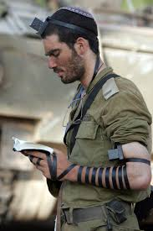
v8 På den dag skal du sige
til din søn: »Det er på grund
af det, Herren gjorde for mig,
da jeg drog ud af Egypten.«
v9 Du skal have det som et
tegn på din hånd og som et
erindringsmærke på din pande,
for at Herrens lov må være på
dine læber; for med stærk hånd
førte Herren dig ud af Egypten.
Notes:
Her er Grunden til at udfrielsen fra Egypten står så stærkt for Jøderne i dag, det viser dog også hvor meget deres overdrevne iver for at overholde Guds bud, fjerner derers forkus fra det vigtige, nemlig den Messias, som de har overset.

Slide 16
Kronologisk gennemgang
Udgangen af Egypten, 2. Mos. kap. 12-13
Kap. 13
Usyrede brød
Førstefødselsoffer
Ihukommelse
Gud fører israelitterne til Sivhavet
Skysøjle og Ildsøjle
Notes:
Ihukommelse: Vers 8-9

Slide 17
Kronologisk gennemgang
Vandringen til Sinai bjerg, 2. Mos. kap. 14-19
Kap. 14
Vandringen gennem havet
Kap. 15
Israelitterne drager ud i Shur-ørkenen
Kap. 16
Vagtler og manna
Notes:
Ihukommelse: Vers 8-9

Slide 18
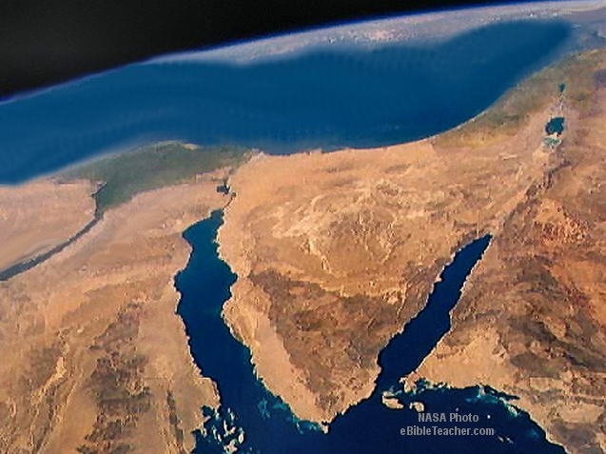
Udvandringen af Egypten
Det store hav
(Middelhavet)
Jeriko
Kana’an
12 spejdere
Nil- deltaet
Sinaj
halvøen
Vagtler og manna
Egypten
Sinaj bjerg
Sinaj bjerg
Det Røde hav
© EBibleTeacher.com
Notes:
Filistrenes land = Gaza
Moses skilte ikke vandene i det røde hav, men det var i Sivhavet, længere mod nord.

Slide 19
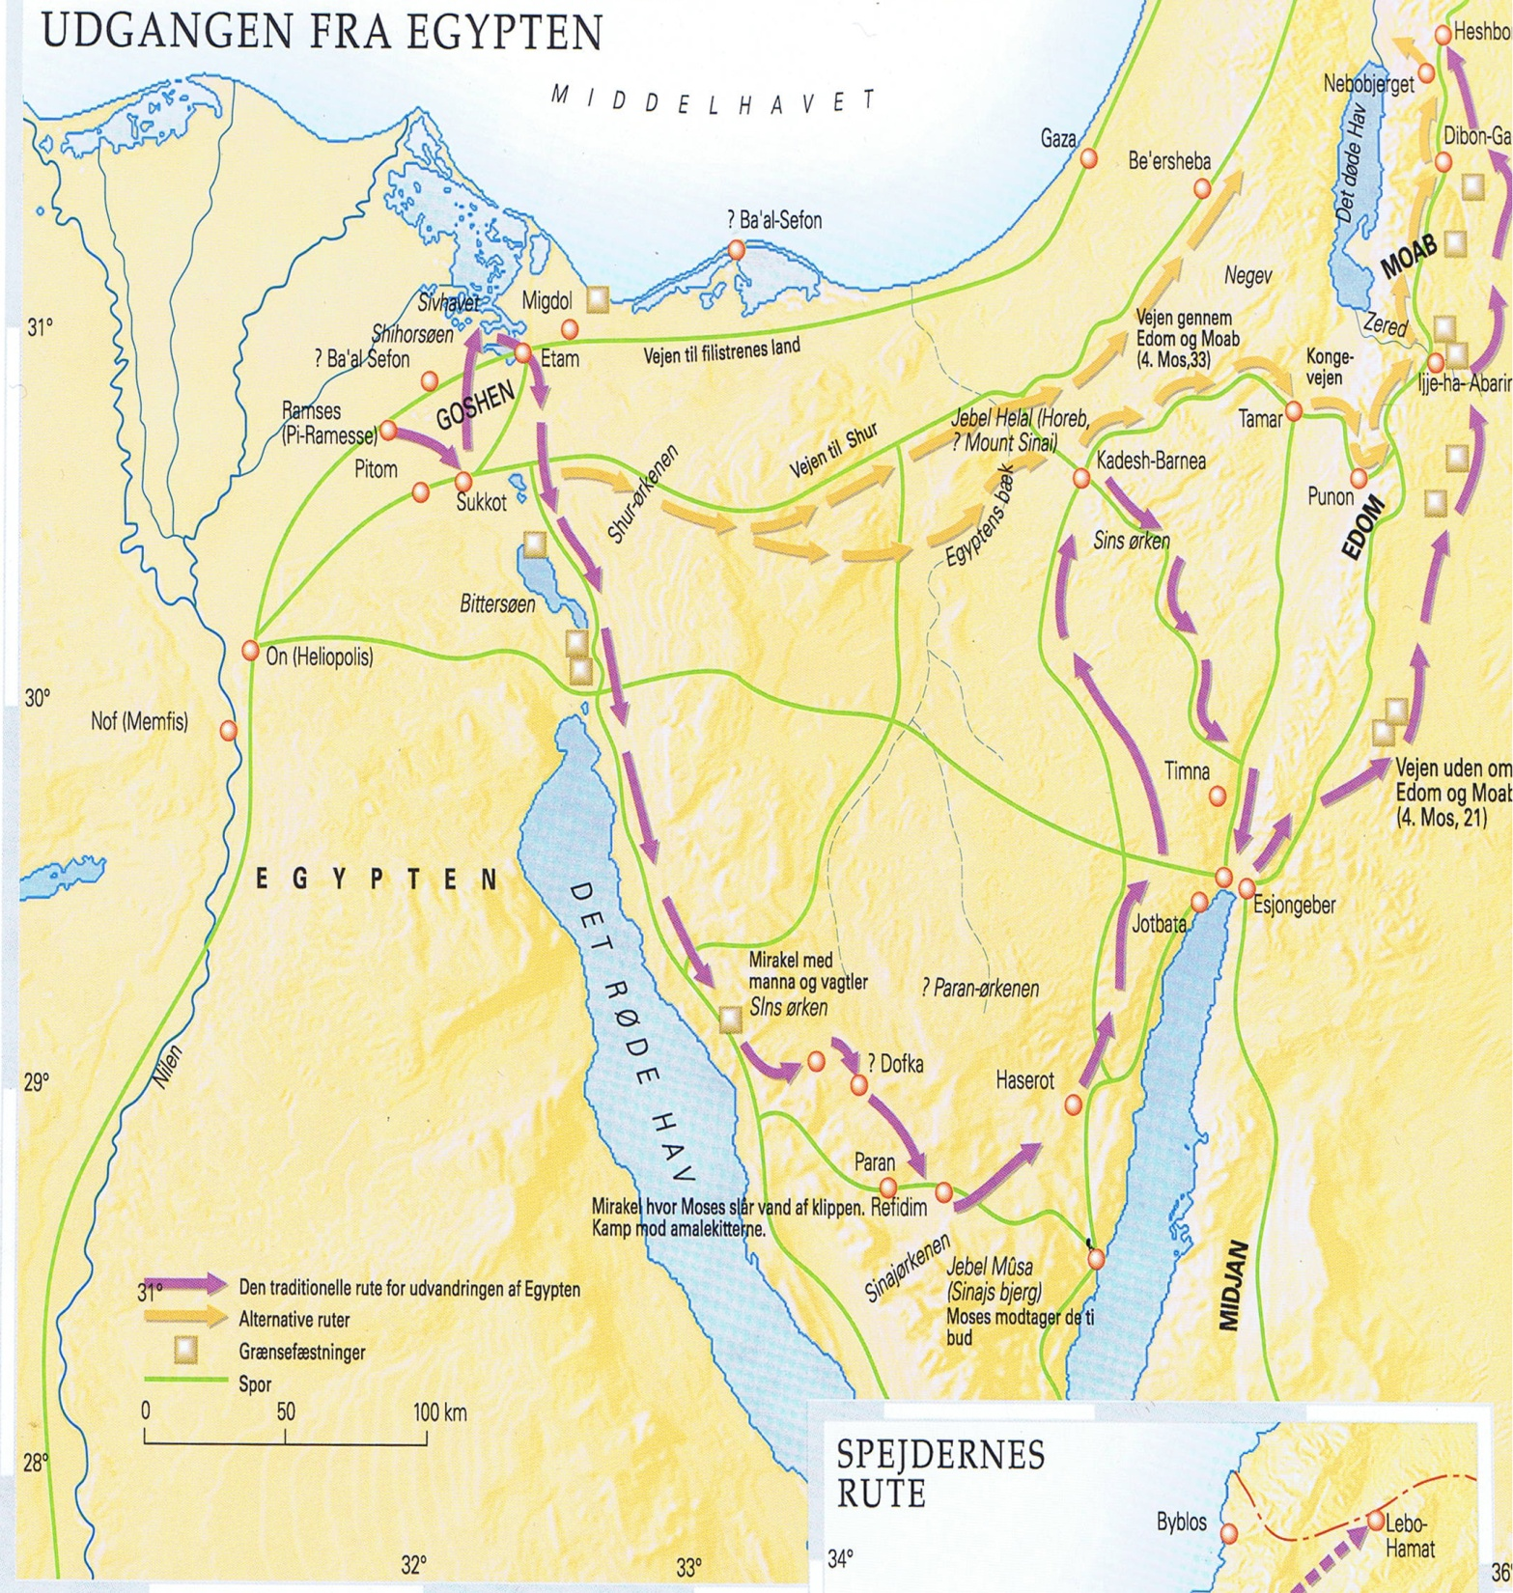
Tidslinie

Slide 20
Kronologisk gennemgang
Vandringen til Sinai bjerg, 2. Mos. kap. 14-19
Kap. 17
Vand fra klippen
Sejren over amalekitterne
Kap. 18
Organisering af folket
Kap. 19
Åbenbaringen på Sinai
Notes:
Ihukommelse: Vers 8-9
Moses Svigerfar hjælper Moses med at uddelegere arbejdet ved at lave lederere for mindre grupper

Slide 21
Tidslinie

Slide 22
Kronologisk gennemgang
Pagtslutning på Sinai bjerg, 2. Mos. kap. 24
Folket bliver bestænket med Pagtens blod – tegn på, at de nu er under den pagt, som Gud har oprettet med dem, jf. Matt kap. 26 v. 28.
Moses går op på Sinaj bjerg sammen med Aron og hans to sønner, Nadab og Abihu samt 70 af Israels ældste. – De så Israels Gud!
Hebr. Kap. 9 v. 15-22: Der opnås ikke tilgivelse, uden at blod bliver udgydt.
Notes:
Ihukommelse: Vers 8-9
Det tog fyrre dages topmøde at få pagten på plads
Hvor mange gange var Moses på bjerget for at nå til det resultat

Slide 23
Kronologisk gennemgang
Moses op og ned ad Sinaj bjerg
Kap. 19 v. 3 Moses  (Kongerige af præster og helligt folk)
Kap. 19 v. 7 Moses  (Folket: Vi vil gøre det)
Kap. 19 v. 8 Moses  (Du skal hellige folket)
Kap. 19 v. 14 Moses  (Folket helliges)
Kap. 19 v. 20 Moses  (Advarsel mod at røre ved bjerget)
Kap. 19 v. 25 Moses  (Advarsel mod at røre ved bjerget)
Kap. 20 v. 21 Moses  for at få pagtsbogen
Kap. 24 v.3 Moses  for at forelægge folket pagtsbogen
Kap. 24 v. 9 Moses  sammen med Aron, Nadab, Abihu og 70 ældste
Kap. 24 v. 12 Underforstået at de alle er gået 
Kap. 24 v. 13 Moses  sammen med Josva
Kap. 24 v. 15 Josva bliver et sted på bjerget og kun Moses går længere  og bliver der i 40 døgn
Notes:
Ihukommelse: Vers 8-9

Slide 24
Åbenbaringsteltet
Åbenbaringsteltet – mest direkte oversættelse af hebraisk: “at vise sig” eller “mødes.”
Tabernaklet – latin = bolig. ”Jeg vil tage bolig hos dem.” 2. Mos. kap. 25 v. 8.
Vidnesbyrdets telt – fordi lovens to tavler (vidnesbyrdet) ligger der. 4. Mos. kap. 9 v. 15.
Helligdommen – bruges især, når der i sammenhængen lægges vægt på ofre.
Notes:
Ihukommelse: Vers 8-9

Slide 25
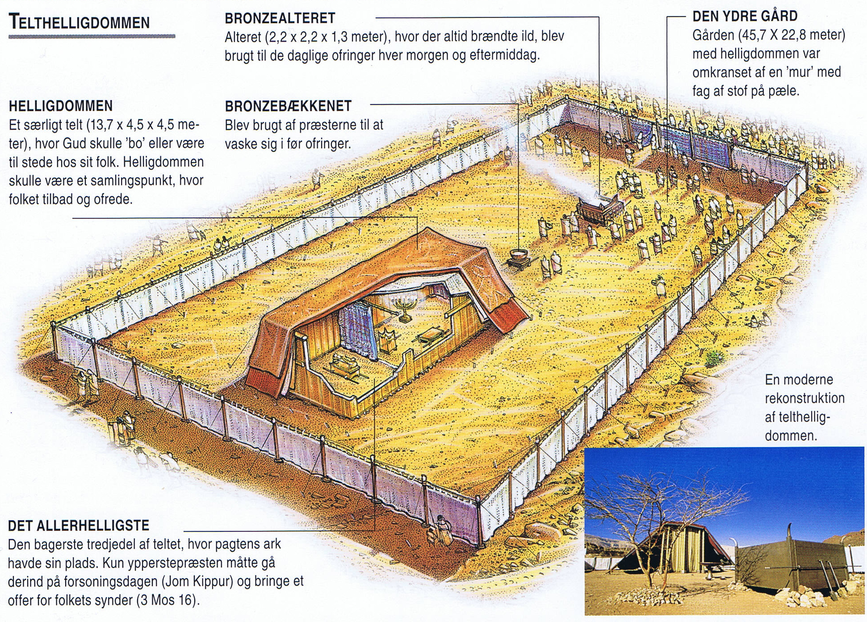
Tidslinie
Notes:
Inde i helligdommen var en menora – 7 armet lysestage
3+4=7
3= Guds helligehed
4= Skabningens tal , De fire verdenshjørner hvor floderne randt ved skabelsen
7= fælleskabets tal mellem Gud og mennesker

Slide 26
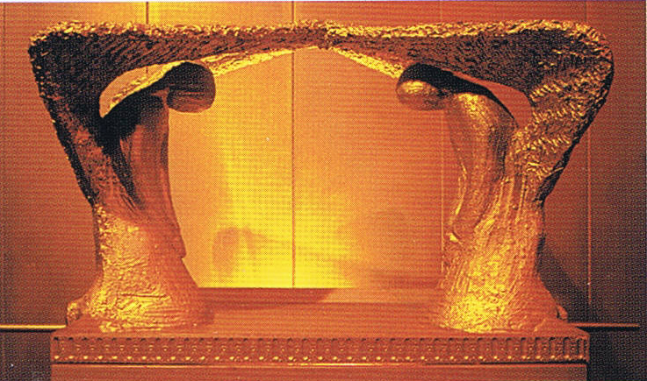

Slide 27
Åbenbaringsteltet
Bag forhænget – i Det Allerhelligste fandtes der kun én ting:
Pagtens ark med sonedækket. 2. Mos. Kap. 25 v. 10-22
Arken var en kasse, som indeholdt. Hebr. Kap. 9 v. 4:
– Vidnesbyrdet = lovens to tavler. 2. Mos. kap. 31 v. 18
– En krukke med en omer (2,75 liter) manna. 2. Mos. kap. 16 v. 33
– Arons stav. 4 Mos. Kap. 17 v. 17-26
Notes:
Hvad var der så nede i pagtens ark
Ark betyder bare kasse

Slide 28
Tidslinie

